Slide 1
Azureskolen – Workshop #2
DevOps

Slide 2
Azureskolen Workshop
Workshop #1
Azure basics
App Services
Key Vault
Storage
Workshop #2
Azure DevOps
CI / CD pipeline
BICEP-templates / Infrastructure as Code
Application Insights
Workshop #3
Introduksjon til sikkerhet i Azure
Azure Entra – autentisering/autorisering.
Managed identity
SAS-tokens i Azure Storage
Introduksjon til infrastruktur-sikkerhet
Workshop #4
Skyarkitektur
Serverless og Azure Functions
Triggers

Slide 3
Dagens workshop
Introduksjon DevOps
Leksjon 1: Azure DevOps – Integration/Delivery Pipeline
Leksjon 2: Infrastructure as Code: Bicep-templates
Leksjon 3 : Overvåking og telemetri: Application Insights
Bonus-leksjon: Tags og Slots

Slide 4
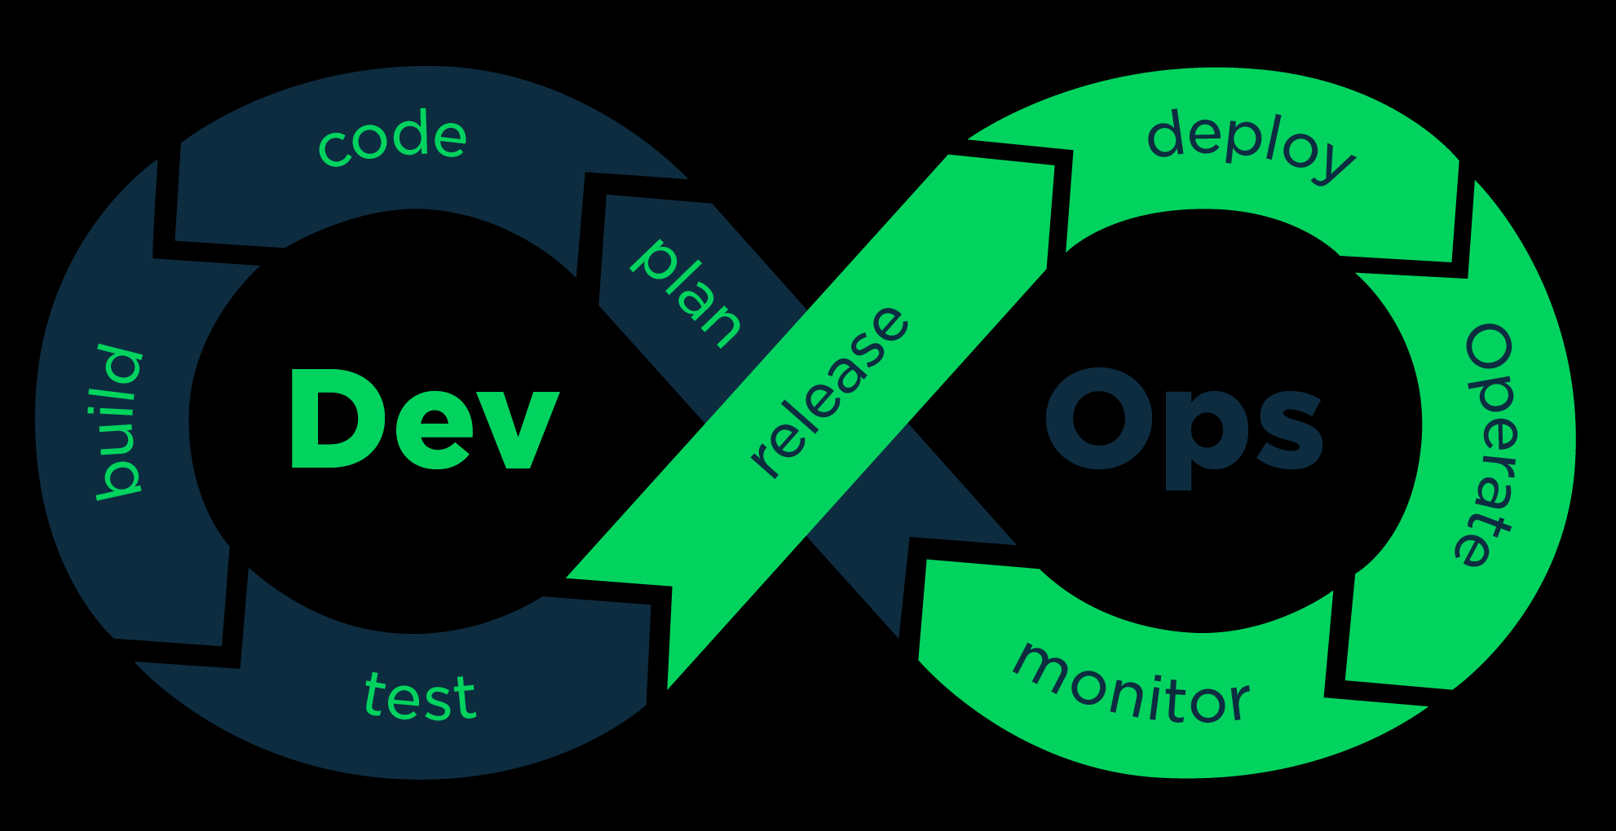
Kontinuerlig prosess

Slide 5
DevOps
Development and Operations
Få utviklere og driftsfolk til å jobbe på samme lag
Hvorfor?
Raskere leveranser
Hurtige tilbakemeldinger
Økt effektivitet
Enklere å rette «små» feil
Økt kvalitet
Hvordan?
Automatisering
Automaitske tester
Notes:
Spørsmålene leder opp til Verdi til produksjon og the three ways.

Slide 6
DevOps - 2
Hvordan?
Branching og automatisering
CI/CD pipeline
Automatiske tester
Release prosess
Hot swap
Rings
Blue / green
Canary
Notes:
Spørsmålene leder opp til Verdi til produksjon og the three ways.

Slide 7
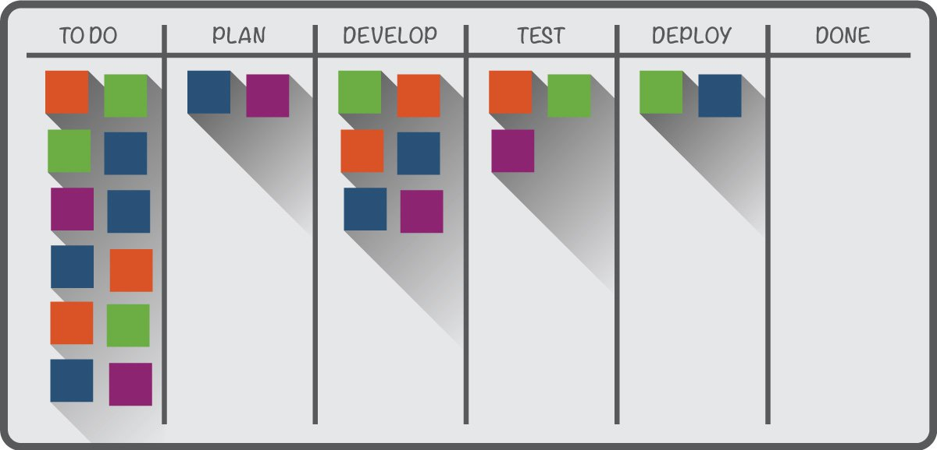
Verdi kan skapes først når kode er i prod
Verdi?
Notes:
Og i mange tilfeller kan vi først si at verdi er skapt når det vi har laget er produksjonssatt.
For oss som brukere er det nok mye verdi i at koden ligger i test også, men for kunden, for businessen så skaper nok ikke softwaren vi lager noe verdi før det er ute på markedet, og ute hos brukerne.

Slide 8

Flyt: left to right
Vi definerer «flyt» som et systems evne til å gjøre om behov til gevinst
Notes:
The three ways: Phoenix project
Systems thinking (flow)
Amplify feedback loops
Culture of continual experimentation and learning
Kaos. Manuell deployment. Merge week (Unicorn project)

Slide 9

Feedback: right to left
Forsterke feedback for å forstå hvordan systemet fungerer, hvordan det brukes og hvordan det feiler
Notes:
Hvilke typer feedback har vi?
Manuell feedback
Telemetri (logger,

Slide 10

Læring og eksperimentering
Kontinuerlig eksperimentering krever at en tar risiko og lærer av suksess og feil
Forstå at mestring kommer av repetisjon og øvelse
Notes:
Så kommer vi til siste begrep og tankegang som er Læring og Eksperimentering.
Når det gjelder læring, kan vi spørre hva skal til for at man lærer?
Øvelse
Når man feiler i noe
Læring og eksperimentering er noe som er litt som hånd i hanske.
Kontinuerlig eksperimentering krever at en tar risiko og lærer av suksess og feil
Forstå at mestring kommer av repetisjon og øvelse
Når vi har etablert hurtig feedback fra brukere har vi mulighet til å kjøre eksperimenter
Ved å lage vår egen telemetri
A/B – testing
Monitorering lar oss også oppdage feil tidlig
Fordi vi enkelt deployer på nytt eller ruller tilbake etc kan vi tillate oss å feile oftere

Slide 11

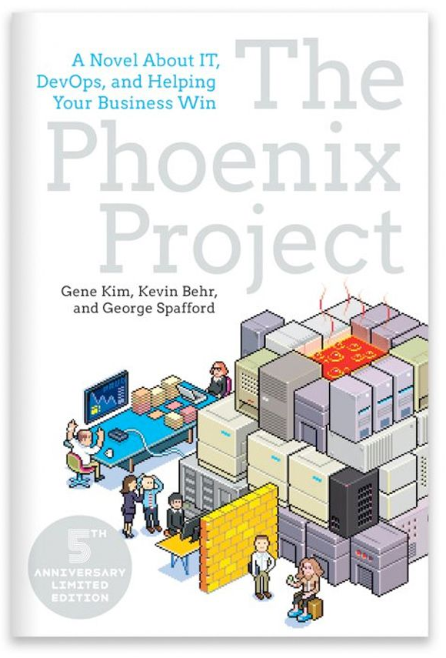
Nyttig lesestoff
YouTube: DevOps Master Class

Slide 12
Workshop #2
Integration/Delivery pipeline
Infrastructure as code
Overvåking/Telemetri
Flyt og feedback
Feedback og læring
Notes:
Når vi nåå snakker om denne workshopen så kan vi prate litt mer om leksjonene og hvorfor vi har det vi har.
De to første leksjonene vil gi en innføring i Flyt og feedback også vil siste leksjon gi innføring i feedback og læring.

Slide 13
Azure DevOps
TFS Online -> Visual Studio Team Services -> Azure DevOps -> Github Actions
Egne produkt, ikke en del av Azure
Integrert med Azure Entra ID (Federated Credentials)
Skytjeneste, men kommer også som Self hosted, On-Premise løsning

Slide 14
Demo og leksjon 1
https://github.com/bouvet/
azure-workshops/
Notes:
Så det vi blant annet skal gjøre i dager å sette opp en Delivery Pipeline med CI/CD. Dette er en veldig god flyt og feedback strategi.
Er ikke så mye demo, men jeg tenkte jeg skulle vise hvordan det ser ut her inne. Også deler vi opp og starter med oppgavene.

Slide 15
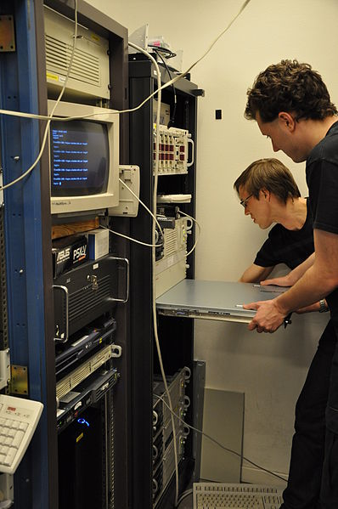
Infrastructure as Code
Opprette konsistente miljøer
Skalerbarhet
Modularitet
Policy som IoC
God dokumentasjon av infrastrukturen
Versjonskontroll
Sporbarhet
Notes:
Alright, nå skal vi snakke litt om Infrastructure as code.
Før I tiden har det vært en veldig manuell prosess for å sette opp IT-Infrastruktur. Mennesker må fysisk sette opp og stable opp servere. Deretter må denne maskinvaren konfigureres manuelt til kravene og innstillingene til operativsystemet som brukes. Til slutt må applikasjonen distribueres til maskinvaren.
Siden det er forskjellige mennesker som distribuerer disse serverne manuelt, vil oppsettene være inkonsekvente. Dette kan føre til uønsket avvik i måten det er konfigurert opp, noe som kan være skadelig for hvordan applikasjonene dine kjøres.
Heldigvis lever ikke vi I den tiden. Vi lever I en moderne tid hvor svært mange satser på skyplattformer, som tar hånd om dette med å stable opp servere osv.
Men problemet med konfigurasjonskonsistens, der manuell oppsett av skyinfrastruktur kan føre til avvik, gjelder fortsatt.
Det er her Infrastructure as Code spiller inn.
Vi har jo I løpet av denne workshoppen satt opp en rekke tjenester
Web app service
Azure Key Vault
Storage account
Hva om vi nå ønsker å sette opp et likt miljø for prod eller test?
I stedenfor å gå tilbake å trykke seg rundt I portalen etter de ulike ressursene vi trenger og de ulike innstillingene vi tildelte ressursene. Kan vi heller definere hvilke ressurser vi trenger I kode.

Slide 16
Infrastructure as Code
Devops rammeverk:
Deklarativ
Microsoft: Bicep , ARM-templates (Azure)
TerraForm, Pulumi, Chef, Puppet, Ansible (Cross platform)
Imperativ
Microsoft: Desired State Configuration (Powershell)
Azure CLI
Ansible
Notes:
Det finnes flere ulike rammeverk som f.eks Terraform, Chef, Puppet, Ansible for å håndtere infrastruktur kode.
Men vi skal I dag fokusere på noe som heter ARM-templates fra Microsoft.

Slide 17
ARM-templates
Deklarativ beskrivelse av infrastruktur i Azure
JSON-struktur
Idempotens:
Distribuere den samme malen flere ganger uten å produsere utilsiktede endringer.
Modulær.
To moduser:
Inkrementell – oppretter kun det som er endret (standard)
Komplett – sletter alt og oppretter alt på nytt
Notes:
Arm templates står for Azure Resource Manager, og er en deklarativ mate å definere infrastruktur I Azure.
Det har en JSON- struktur, og man forholder seg til den definisjonsfil typisk kalt azuredeploy.json og en parameterfil som ofte blir kalt azuredeploy.parameters.json
Greit å vite at når man deployer en slik template så kan man velge mellom en inkrementell eller komplett deploy.
Forskjellen mellom disse er at inkrementell
Inkrementell – oppretter kun det som er endret
Komplett – sletter ressurser som ikke er definert i malen og oppretter på nytt

Slide 18
Bicep-templates
Deklarativ syntaks av infrastruktur i Azure
DSL (domain-specific language)
Spesialbygd for Azure
«Høynivå» abstraksjon
Idempotent
Integrasjon med ARM
Innebygde funksjoner for Azure ressurser
Notes:
Arm templates står for Azure Resource Manager, og er en deklarativ mate å definere infrastruktur I Azure.
Det har en JSON- struktur, og man forholder seg til den definisjonsfil typisk kalt azuredeploy.json og en parameterfil som ofte blir kalt azuredeploy.parameters.json
Greit å vite at når man deployer en slik template så kan man velge mellom en inkrementell eller komplett deploy.
Forskjellen mellom disse er at inkrementell
Inkrementell – oppretter kun det som er endret
Komplett – sletter ressurser som ikke er definert i malen og oppretter på nytt

Slide 19
ARM-templates struktur
{
"$schema": "",
"contentVersion": "",
"parameters": { },
"variables": { },
"functions": [ ],
"resources": [ ],
"outputs": { }
}
https://docs.microsoft.com/en-us/azure/azure-resource-manager/resource-group-authoring-templates
Notes:
Her ser vi skjelletet til en ARM-template.
Her ser vi 7 seksjoner.
Schema – lenke til skjema definisjonen for din ARM-template. Det er basically versjonering fra Microsoft sin side, slik at de ikke innfører noen breaking changes om de legger til ny features.
contentVersion – din versjonering av ARM-templaten
Selvom ARM-template er en json fil, har man muligheten til å ta I bruk en rekke expressions og funksjoner som er definert fra Microsoft.
Arrayfunksjoner
Sammenligningfunksjoner
Dato funksjoner
osv
Functions – egendefinerte funksjoner.
Resources:

Slide 20
ARM: Expression & functions
https://docs.microsoft.com/en-us/azure/azure-resource-manager/resource-group-template-functions

Slide 21
ARM-templates ressurser
https://github.com/Azure/azure-quickstart-templates

Slide 22
BICEP/ARM: Deployment
Azure Devops
Github actions - BICEP
Portal – kun ARM
Powershell / Azure CLI
Visual Studio/VS Code (extension)

Slide 23
Demo og Leksjon 2.
Portal
Visual Studio
Notes:
Vise deployment av

Slide 24
Workshop #2
Delivery pipeline
Infrastructure as code
Monitorering/Telemetri
Flyt og feedback
Feedback og læring
Notes:
Yes, so welcome back til en ny dag med Azureskolen. Etter i dag, så er det kun 2 dager igjen. Ville bare dra opp denne igjen i dag. Som vi husker så pratet vi om DevOps sist. Og om de 3 begrepene som utgjør DevOps tankegangen. I dag er vi nederst på denne lista og skal prate litt om monitorering og telemetri.

Slide 25
Applications Insights
Application Performance Managment/Monitoring service
Sanntid
Samler logger og telemetri
Bruker interaksjoner
Automatisert avviksdeteksjon
Integrasjon: .NET, Java, Node.js, python
Notes:
Allright! Så i dag er det kun denne sliden her vi skal forholde oss til. Og vi skal prate egentlig veldig raskt om Applications Insights. Application Insights er en APM service, som er en del av Azure Monitoring servicen. Og en APM er i all hovedsak monitorering og behandling av performance og tilgjenglighet av applikasjoner. Deteksjon og diagnose med andre ord.
Så er spørsmålet hva mer er det Azure Monitoring inneholder. Da har du f.eks. Container og VM Insights som en del av den servicen også. Så her fokuserer vi mest på applications, og da web applikasjoner i all hovedsak. Men Azure Monitorng har også mye små servicer som er relatert til monitorering som man kan bruke frittstående også.
Allright. Så hva gjør Application Insights? Jo, den samler logger og telemteri blant annet. Og du kan samle denne infoen, ikke bare fra webservice applikasjonen, men fra alle bakgrunn eller backend komponenter, og til og med Javascripten på websiden. Denne webapplikasjonen og alle komponentene kan kjøres eller hostes fra hvor som helst, må ikke være i Azure faktisk. Application Inshights monitorer alle de tingene i bildet her. Tok en liten screenshot fra Microsoft sine sider. Legg spesielt merke til siste delen her som sier at vi kan legge til custom events og metrics sånn at man kan tracke mer spesifikke ting som for businessen sin.
Også kan man se all denne monitoreringen litt sånn som man selv vil. Man kan sjekke rett i portalen, eller så kan man benytte seg av f.eks. PowerBi, eller visual studio har vel en innebyggd extension, evt. Bruke Rest api for å vise selv.
Så lurer man kanskje litt på hva overheaden er på benytte seg av dette. Eller hvor mye koster det for programmet ditt å ha dette koblet på også. Og det er ganske minimalt egentlig. All datatransfers skjer på egne tråder som også er ikke blokkerende, for resten av applikasjonen.
Også skal du kunne få feilmeldinger så kjapt at du vet om det før det evt. Blir rapportert inn av brukere. Så dette er smarte greier. Denne servicen benytter seg også av maskinlæring til å oppdage feil. Tror standarden på hvor lenge data blir beholdt er 3måneder, om det faktisk ikke har blitt 1mnd. Også kan man betale for mer. Også er det mulig med Continious Export og bare dumpe all den dataen inn i en storage.

Slide 26
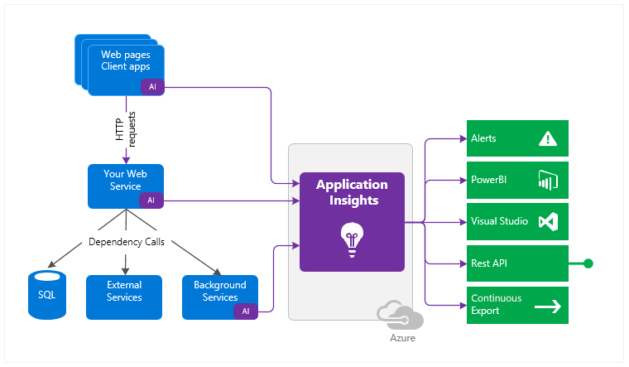
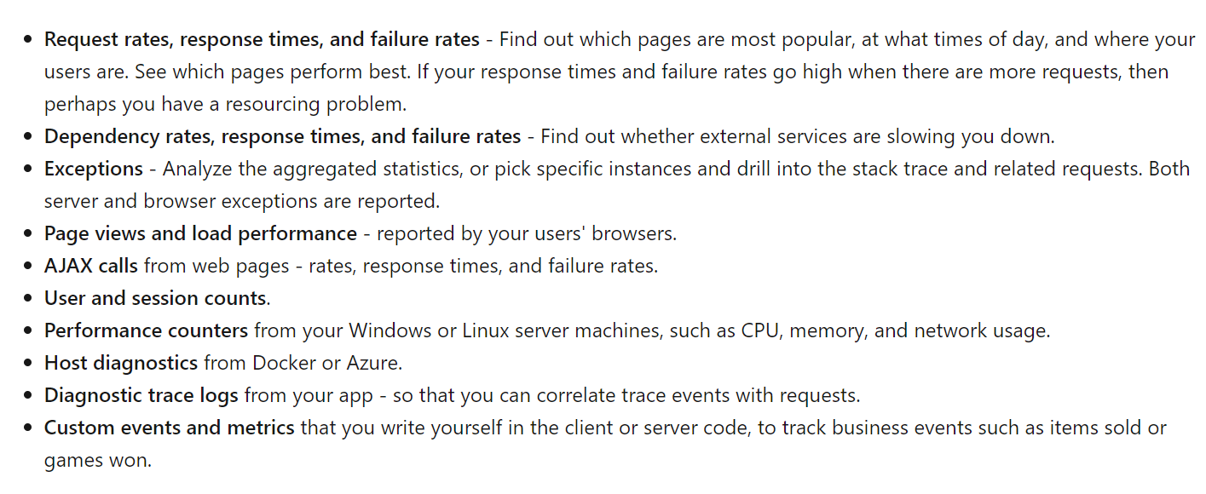
Demo og leksjon 3

